Slide 1
Проект в старшей группе
«Моя мамочка»
Воспитатели:
Карпова Н.А.
Парфенова Н.В.
2019 г.

Slide 2
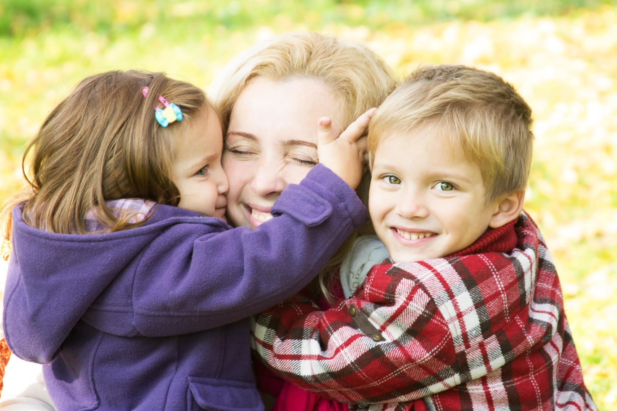
Вид проекта:
По продолжительности: кратковременный.
Участники:
дети старшей группы , родители детей, воспитатели.
Тип проекта: познавательно – творческий.

Slide 3
Проблема:
Очень большое значение для развития личности ребёнка имеет взаимопонимание между ребёнком и матерью. Любовь мамы - это забота и помощь во всём. Несмотря на это, всё чаще любовь к маме дети связывают только с материальными ценностями, а не духовными. Детям в силу возраста, трудно понять, что мама нуждается в нашей благодарности, помощи и заботе.
Поэтому детский сад должен стать связующим звеном между детьми и их родителями, должен помочь им узнать, понять и принять друг друга, воспитать в ребенке любовь, уважение, чувство сопереживания и взаимопомощи близкому человеку – маме.

Slide 4
Цель проекта:
формировать осознанное понимание значимости мамы в жизни ребенка, семьи;
воспитывать у детей уважение и заботу, чувство глубокой любви и привязанности к самому дорогому человеку на земле;
бережное отношение и желание помочь и сделать приятное маме.
Задачи проекта:
обобщать знания детей дошкольного возраста о празднике «День матери»;
способствовать развитию эмоциональной
отзывчивости у детей;
способствовать созданию семейных традиций, теплых взаимоотношений в семье;
побудить детей выразить благодарность своим матерям за заботу через продуктивную деятельность (аппликацию, рисование, лепку).

Slide 5
Подготовительный этап:
до начала реализации проекта была проведена следующая работа:
сбор фотографий детей с мамами;
подбор иллюстраций ко дню матери;
подбор художественной литературы;
подготовка презентации, наглядного материала;
подбор игр;
побор музыкального репертуара, мультфильмов о маме.

Slide 6
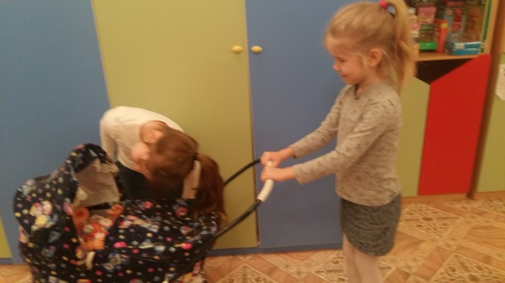
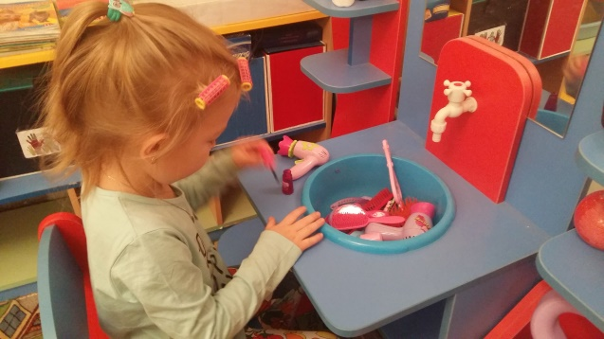
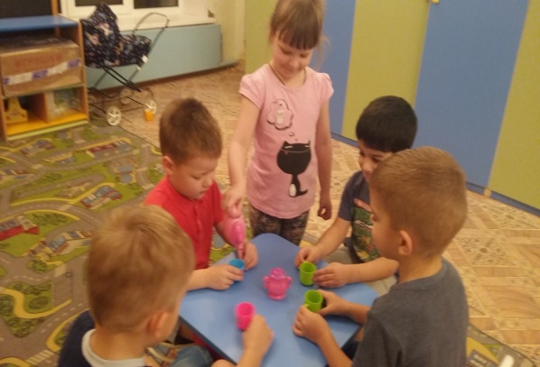
Основной этап.
Понедельник.
Сюжетно-ролевая игра «Мама дома».
Цель: побуждать детей творчески воспроизводить в играх быт семьи. Совершенствовать умение самостоятельно создавать для задуманного
сюжета игровую обстановку.
Раскрывать нравственную сущность
деятельности мамы.
Дидактическая игра «Матери и детеныши».
Цель: учить детей различать взрослых
животных и их детёнышей, классифицировать
диких и домашних животных; закрепить
знания об образе жизни и пользе домашних животных; развивать мышление, речь, словарный запас ребёнка.

Slide 7
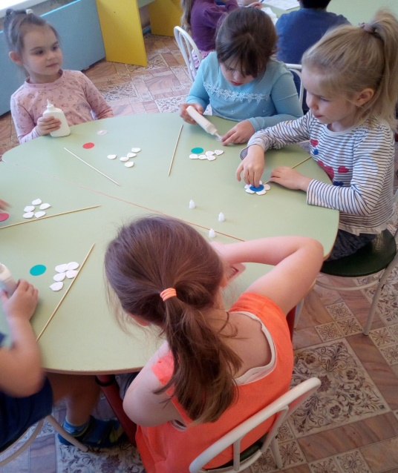
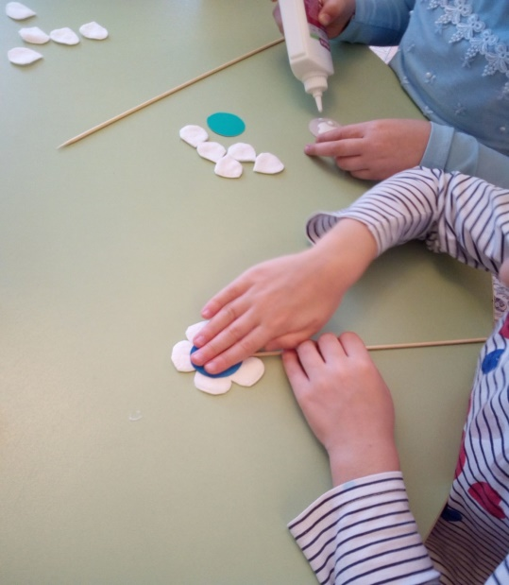
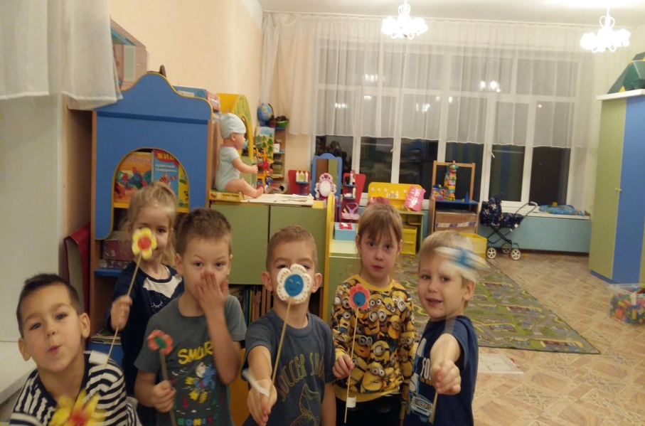
Вторник.
Беседа о празднике «День Матери»
Цель: Развить у детей доброго, уважительного, внимательного отношения к маме; закреплять знание
детей об общественном празднике «День матерей» .
Художественно-эстетическое развитие
«Подарок для мамы»
Цель: развивать творчество, фантазию;
закрепить умение работать по инструкции и
алгоритму; воспитывать любовь и уважение
к своим родителям.

Slide 8
Среда.
Дидактическая игра «Узнай профессию мамы по описанию».
Цель: закреплять знания детей о профессиях; о труде взрослых, развивать умение употреблять обобщённые названия профессий; воспитывать уважение к результатам труда людей разных профессий.
Чтение художественной литературы:
С. Михалков «А что у вас?»; А. Барто «Разлука», «Разговор с мамой», «Мама ходит на работу»;
Е. Благинина «Мамин день».
Рассматривание иллюстраций картин
известных художников
"Образ матери в искусстве"
А. Г. Венецианов "На пашне. Весна. "
Г. Т. Квашура "Казачка"
К. Е. Маковский "Жница"

Slide 9
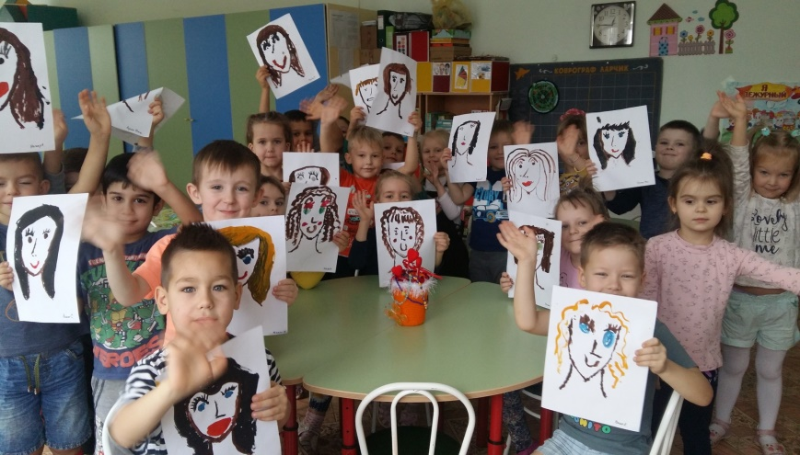
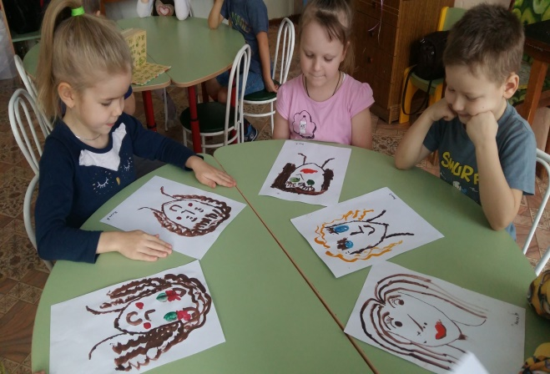
Четверг.
Беседа «Как я помогаю маме дома».
Цель: помочь детям понять, как много времени и сил отнимает у матери работа по дому: указать на необходимость помощи мамам; формирование ценных нравственных навыков (любви, сочувствия и т. д.).
Художественно-эстетическое развитие. Рисование «Портрет мамы».
Цель: Учить рисовать портрет мамы, передавая её индивидуальные особенности: цвет глаз, волос;
побуждать детей передавать свое отношение, свои чувства к близким людям в изображении.

Slide 10
Пятница.
Праздник «День матери»
Цель: создать праздничное настроение, способствовать становлению положительных детско-родительских отношений.
Просмотр мультфильмов "Мама для мамонтенка", "Обезьянки - осторожно, обезьянки!".
Чтение художественной литературы "Хаврошечка", В. Осеева "Три сына", ненецкая сказка "Айога".
Заучивание стихотворения Е. Благинина «Посидим в тишине».

Slide 11
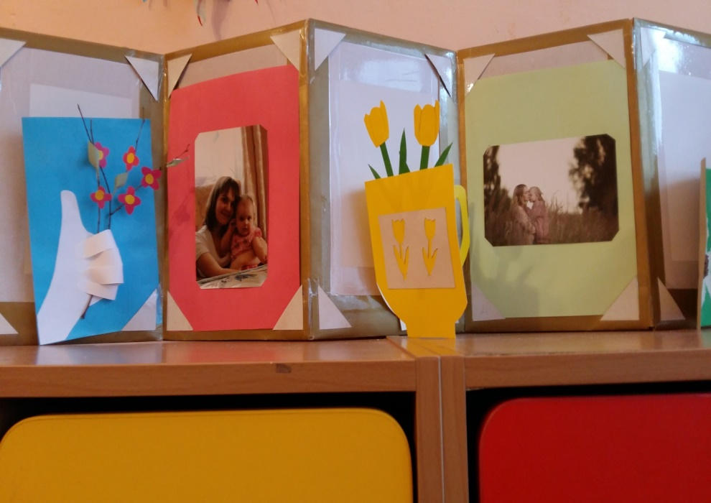
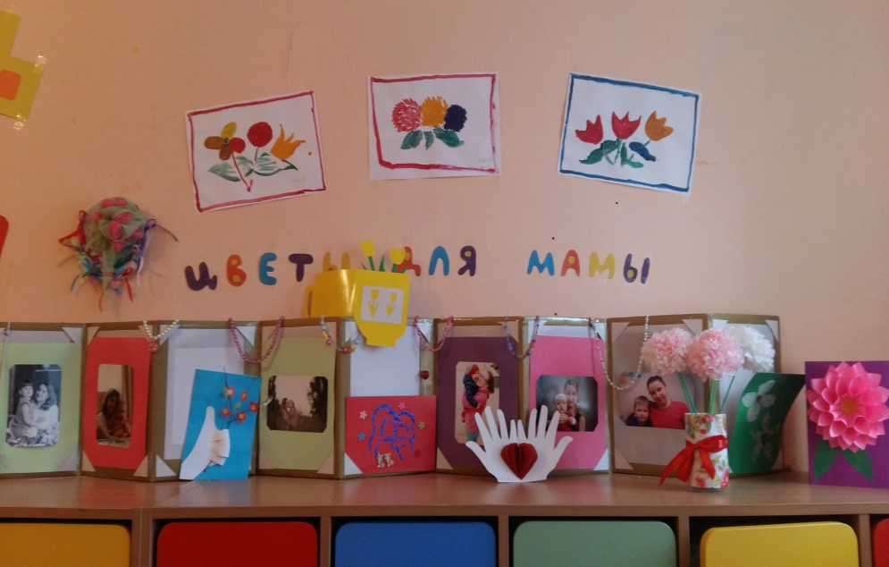
Работа с родителями.
1. Привлечение родителей к участию и оформлению выставки «Мама и я!» (фотографии мам); 2. Участие родителей в выставке «Цветы для мамы»; 3. Подготовка консультации для родителей: на тему «Роль матери в воспитании ребенка в семье»;
4. Приглашение мам на праздник.

